Slide 1
软件工程课程实践汇报
“简约记账”
汇报人：赵鑫慧
项目团队成员：张芸仪
马路遥
师晨旭

Slide 2
汇报内容
软件创意及需求
需求模型与文档
开发技术与工具
软件设计与建模
代码编写与测试
软件质量与保证
系统部署与运行
开源社区的使用
实践收获与感受

Slide 3
软件需求与创意
现实问题
  记账本可以帮助人们记录、管理个人财务并且可以让人们更好地理解自己的花费情况，并帮助他们做出更明智的财务决策。通过记账本用户可以轻松地记录支出和收入，并通过图表和报告功能更直观地了解自己的财务状况。因此记账本是一种助于人们更好地管理个人财务的工具。
需求创意
  添加预测花销模块，可以使用户能够清楚剩余预算是否充足

Slide 4
软件需求与创意
核心功能
功能名称 | 功能描述
记录收入支出 | 可以明确看到收支情况、对应钱数和消费日期。
花销总结 | 根据用户每日的记录情况，对之前的花销情况进行数据总结。
花销预算 | 通过之前的花销总结，来预测之后的花销情况。

Slide 5
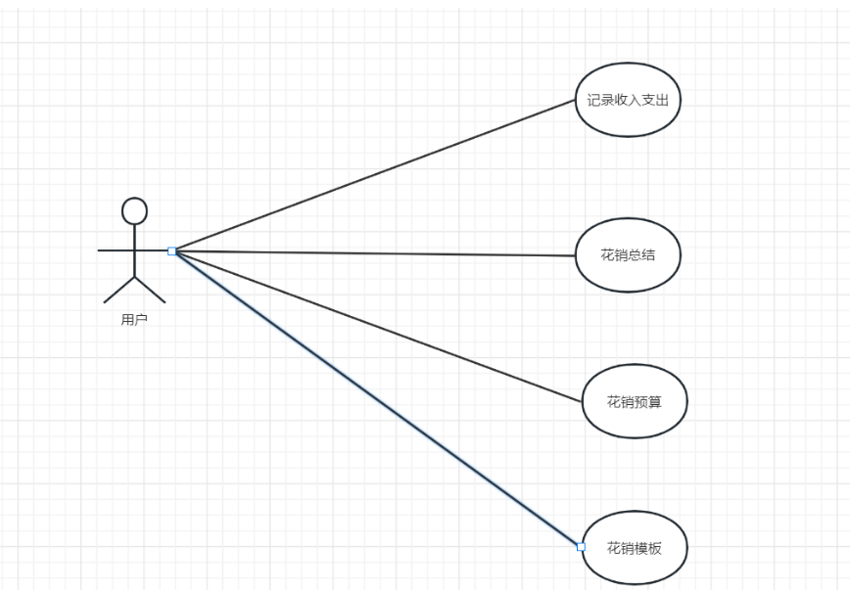
需求模型与文档
软件需求模型
  用例模型

Slide 6
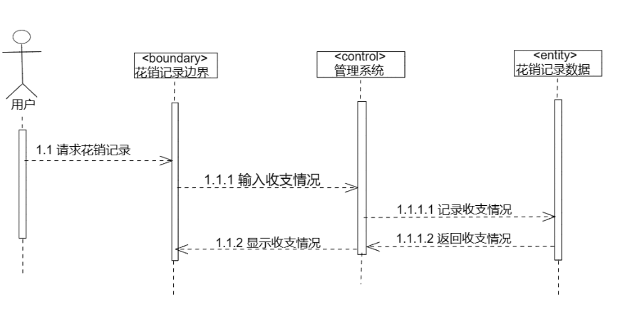
需求模型与文档
软件需求模型
  记录收入支出顺序图

Slide 7
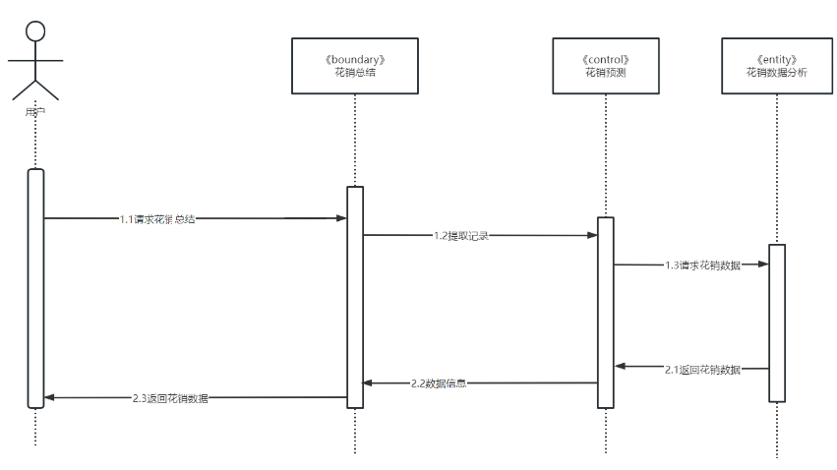
需求模型与文档
软件需求模型
  花销总结顺序图

Slide 8
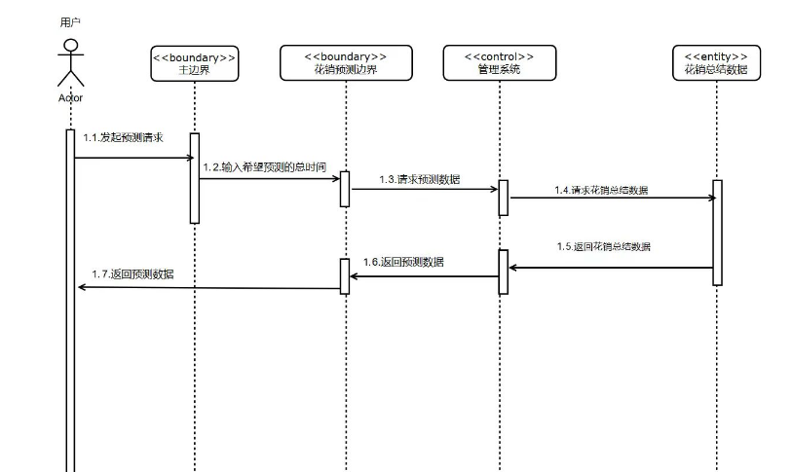
需求模型与文档
软件需求模型
  花销预算顺序图

Slide 9
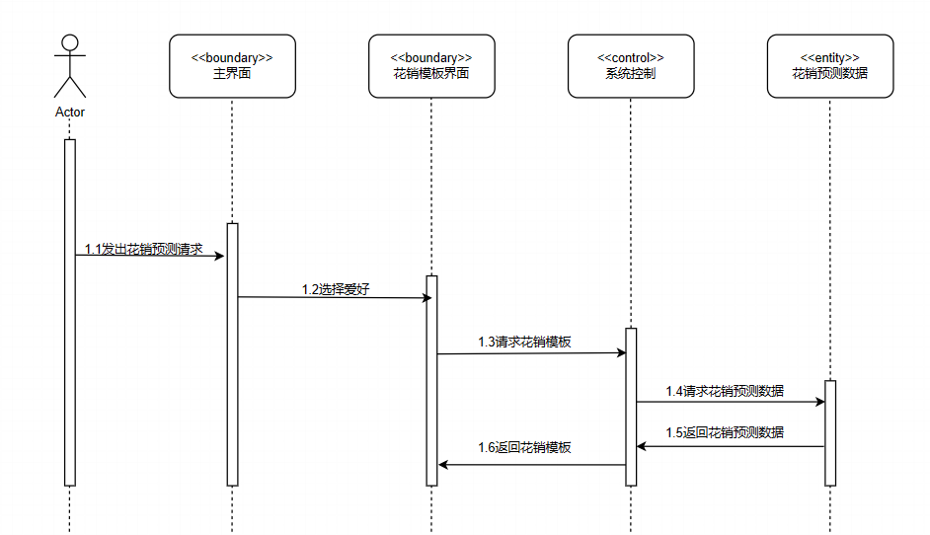
需求模型与文档
软件需求模型
  花销模板顺序图

Slide 10
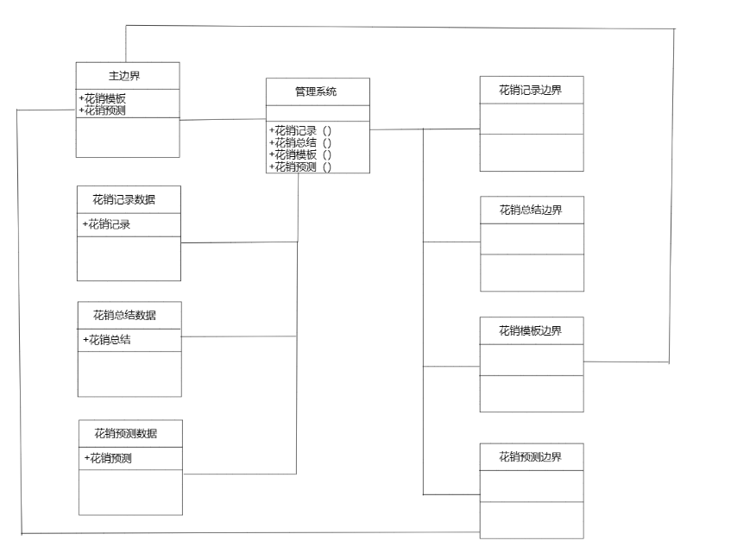
需求模型与文档
软件需求模型
  分析类图

Slide 11
需求模型与文档
软件的非功能需求
  1. 性能要求
  1） 响应时间：
  用户界面应该在2秒内响应用户的操作，以确保用户体验良好。
  数据加载和保存的速度应该迅速，不应该让用户感到等待。
  2）稳定性：
  应用程序应该能够在各种设备和操作系统版本上稳定运行，不会经常崩溃或闪退。
  长时间运行时，不应有内存泄漏问题，以保持应用的稳定性。

Slide 12
需求模型与文档
软件的非功能需求
  3） 并发性：
  能够处理多个用户同时使用应用程序，而不会导致性能下降或数据混乱。
  同时能够支持多个账户的并发操作，以适应家庭或企业用户的需求。
  4） 网络性能：
  在不同网络条件下，如3G、4G、Wi-Fi等，应用程序应该能够快速加载数据。
  应用程序应支持离线模式，允许用户在没有互联网连接时执行核心任务。

Slide 13
需求模型与文档
软件的非功能需求
  5） 安全性：
  数据的加密和存储应遵循最佳实践，以确保用户的财务信息不会被未经授权的访问。
  用户身份验证和授权应该是强化的，以防止未经授权的访问。
  6） 数据处理能力：
  应用程序应该能够高效地处理大量的财务数据，包括账单、交易记录和报表。
  数据库设计和查询应该优化，以加快数据检索速度。

Slide 14
需求模型与文档
软件的非功能需求
  2.交付要求
  1） 应用程序：包括应用程序安装包（APK或IPA）和版本号，以确保用户可以安装并使用应用程序。
  2） 用户文档：提供详细的用户手册或指南，帮助用户了解如何使用应用程序的核心功能，以及帮助文档以供用户随时查阅。
  3） 数据导入和迁移：提供数据导入工具和迁移支持，以确保用户能够顺利将其现有的财务数据转移到新应用中。

Slide 15
需求模型与文档
软件的非功能需求
  4） 技术支持和维护：提供技术支持联系信息，以便用户可以在遇到问题时获得帮助，并描述应用程序的维护计划。
  5） 许可和法律事项：包括许可协议和隐私政策，以明确用户在使用应用程序时需要遵守的规则、限制以及数据处理方式。

Slide 16
需求模型与文档
软件需求文档
  介绍项目所产生的软件需求文档，包括软件需求构思与创意文档、软件需求规格说明书

Slide 17
开发技术与工具
软件开发技术
  开发工具：Android Studio
编程语言
  开发语言：Java
软件工具
  代码质量分析工具：Sonar Qube

Slide 18
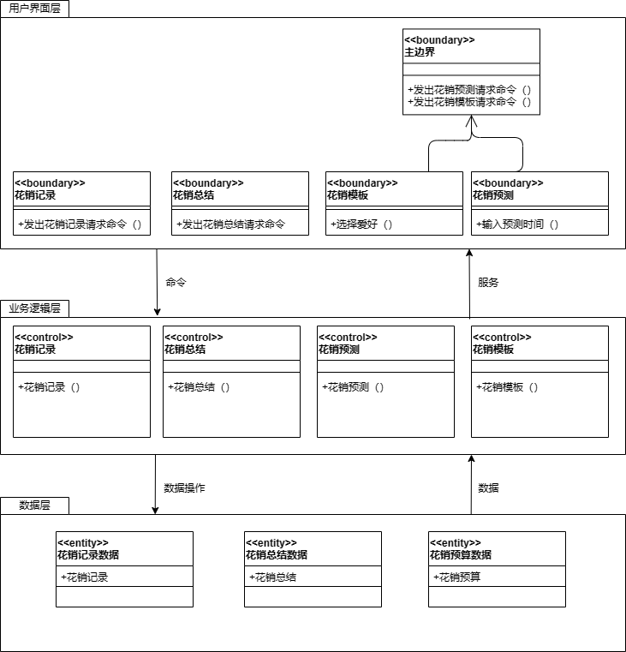
软件设计与建模
体系结构设计及其模型
  体系结构逻辑视图

Slide 19
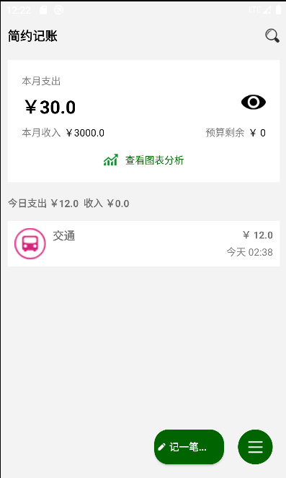
软件设计与建模
用户界面设计及其模型
  主界面

Slide 20
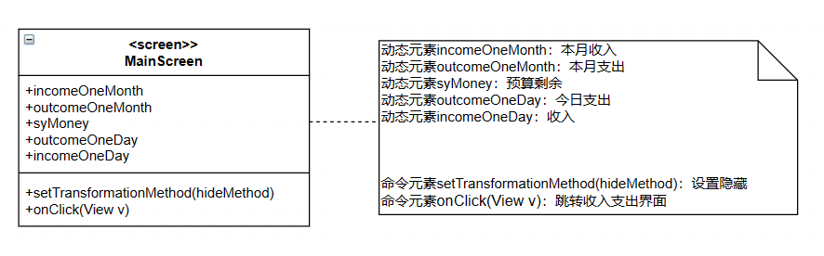
软件设计与建模
用户界面设计及其模型
  主界面

Slide 21
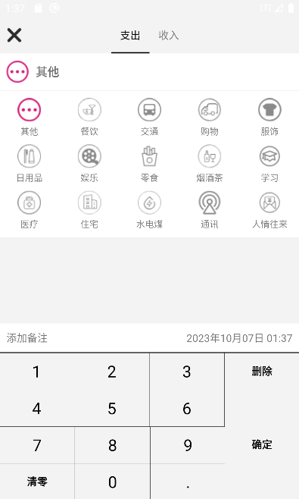
软件设计与建模
用户界面设计及其模型
  花销记录界面

Slide 22
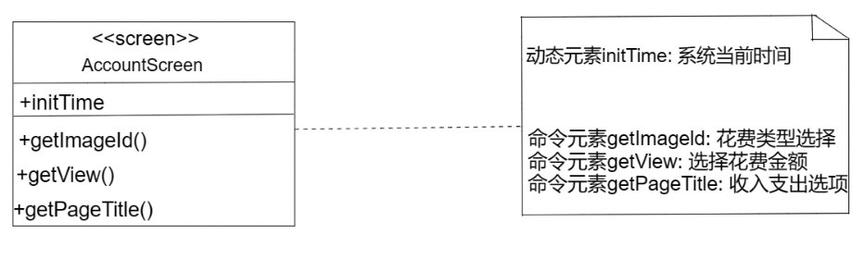
软件设计与建模
用户界面设计及其模型
  花销记录界面

Slide 23
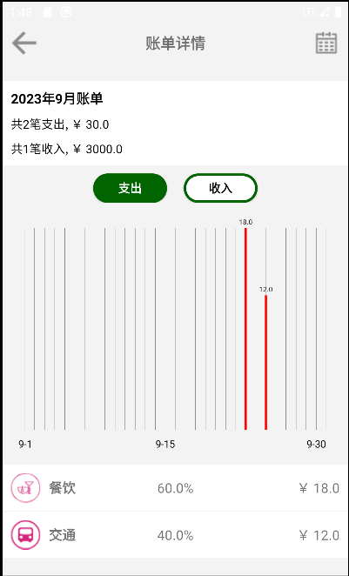
软件设计与建模
用户界面设计及其模型
  花销总结界面

Slide 24
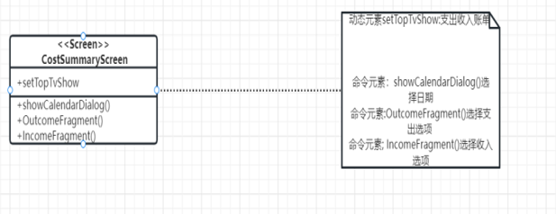
软件设计与建模
用户界面设计及其模型
  花销总结界面

Slide 25
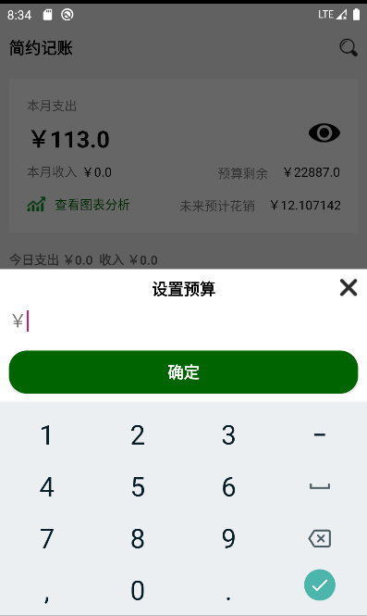
软件设计与建模
用户界面设计及其模型
  花销预算界面

Slide 26
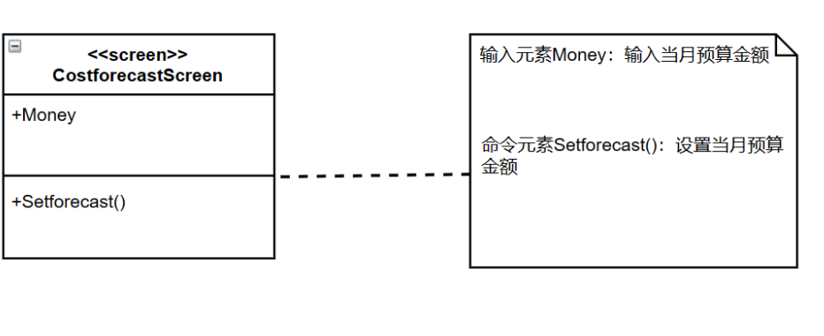
软件设计与建模
用户界面设计及其模型
  花销预算界面

Slide 27
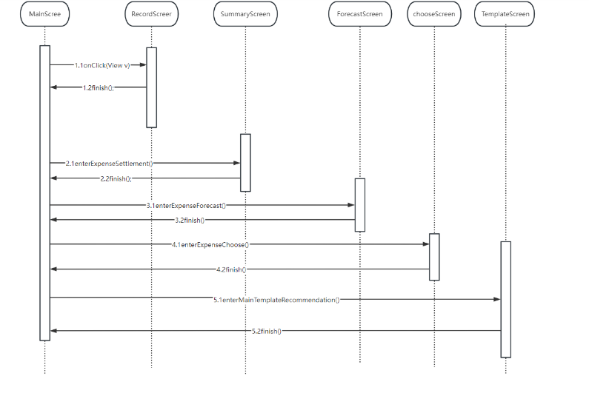
软件设计与建模
用户界面设计及其模型
  界面流设计

Slide 28
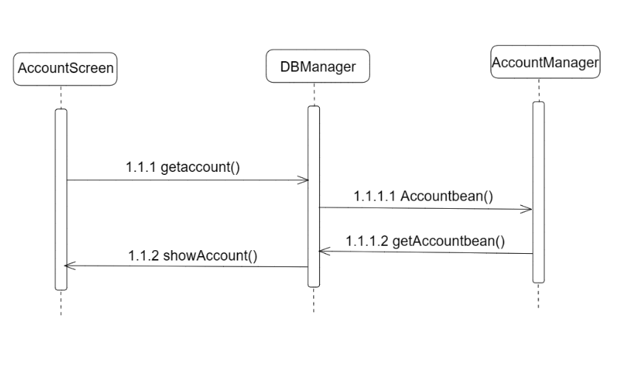
软件设计与建模
用例设计及其模型
  “花销记录”用例设计顺序图

Slide 29
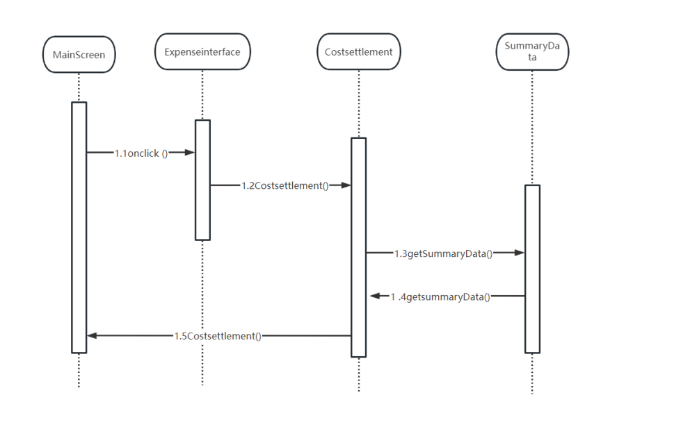
软件设计与建模
用例设计及其模型
  “花销总结”用例设计顺序图

Slide 30
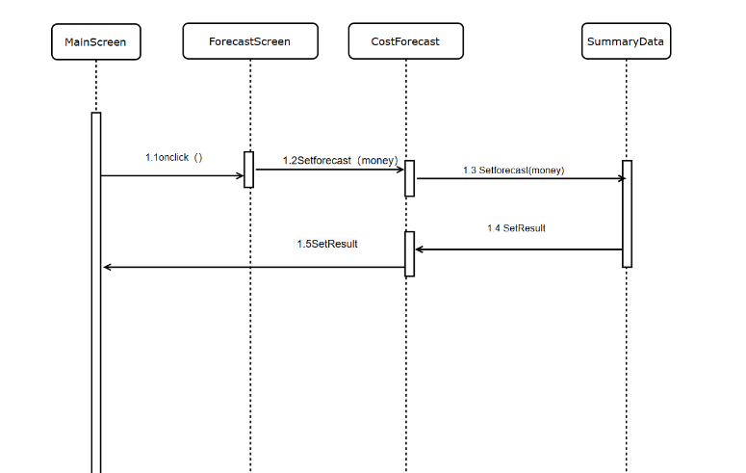
软件设计与建模
用例设计及其模型
  “花销预算”用例设计顺序图

Slide 31
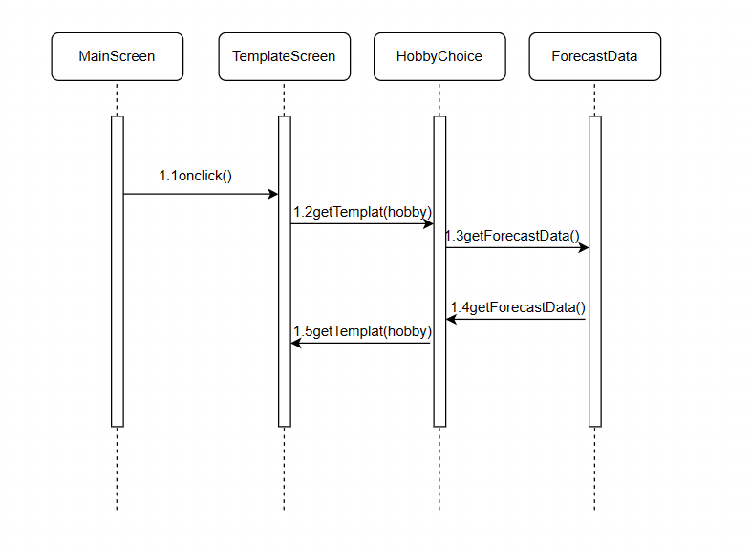
软件设计与建模
用例设计及其模型
  “花销模板”用例设计顺序图

Slide 32
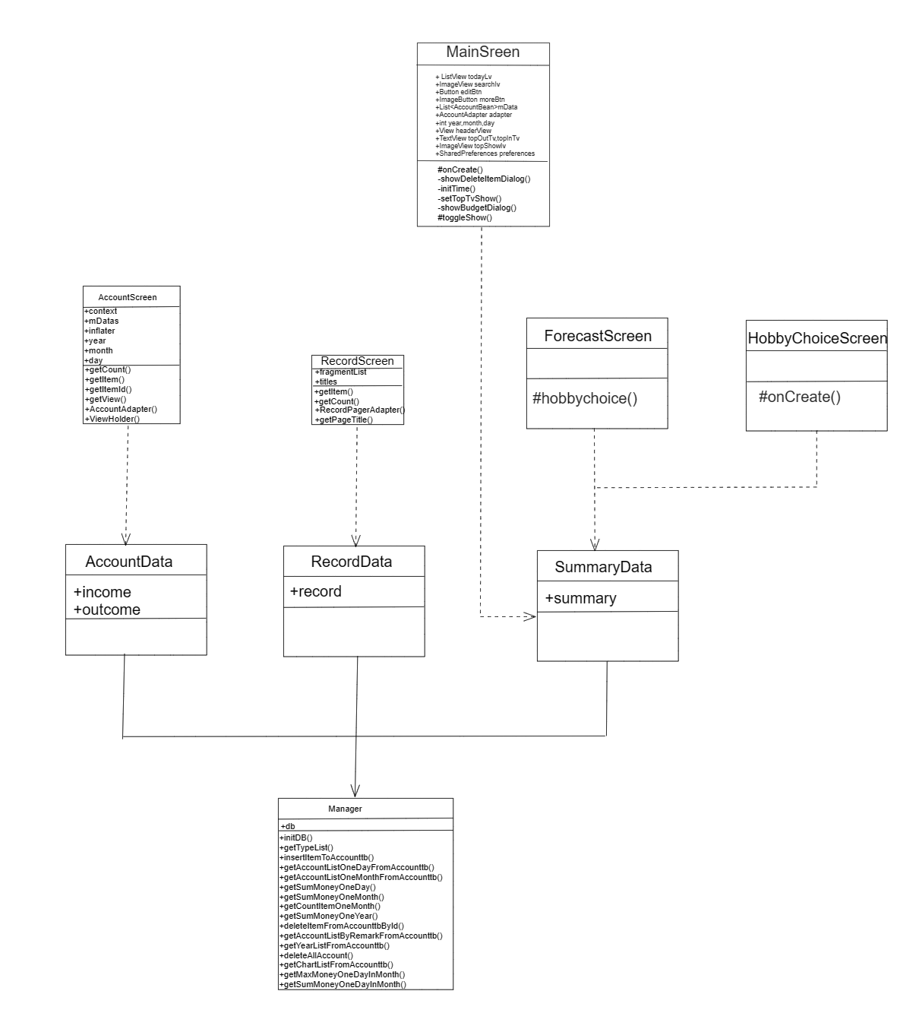
软件设计与建模
类设计及其模型
  设计类图

Slide 33
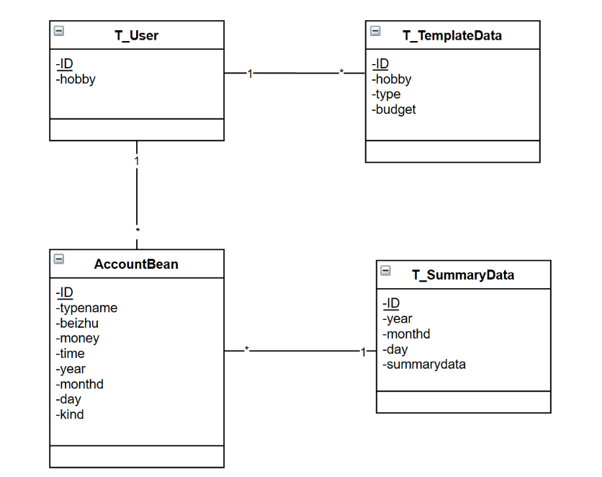
软件设计与建模
数据设计及其模型
  数据设计类图

Slide 34
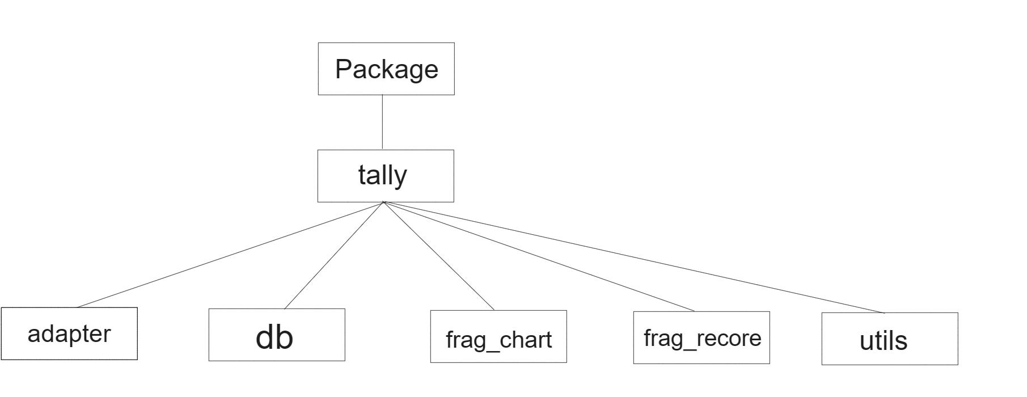
代码编写
代码组织结构

Slide 35
代码编写
程序代码量
  8241
  重开源代码量7411
  独立编写830

Slide 36
代码编写
开源代码利用情况
  利用简约记账开源软件实现了基于安卓基础知识点开发的个人记账工具，其中包括记录当天收支情况，计算当天以及当月共收支总钱数，能查看历史账单，能对于每月收支情况进行图标分析，百分比分析， 能够搜索用户关于某种记录的全部收支情况等功能。基本上能够解决个人记账的所有问题，界面简约美观，滑动流畅。 项目重要技术点： 1-绘制布局，掌握android基本view控件的属性和使用 2-熟练掌握Activity页面展示，跳转和传值 3-使用碎片加载界面，滑动视图切换页面 4-自定义对话框 5-自定义软键盘绘制和使用 6-列表视图以及网格视图的适配器使用和页面加载 7-使用Android自带数据库，熟练创建表，并进行增删改查 8-定义drawable文件，设定布局以及控件样式 9-使用MPAndroidChart第三方框架绘制柱状图且通过修改源码完成了对花销的另一种预测方式

Slide 37
软件质量与保证
静态代码分析：
  SonarQube使用了静态代码分析技术来检测代码中存在的一些问题和缺陷，SonarQube会将所有代码扫描一遍，并根据规则和最佳的方式进行检查，这些规则涵盖了代码的复杂性，安全漏洞，代码重复概率和没有使用的函数等！
代码审查：
  SonarQube有着内部的交互界面使其可以对代码进行审查和讨论，SonarQube还提供了一些代码审查工具比如说代码注释和问题跟踪等系统集成

Slide 38
软件质量与保证
代码分析复杂性：
  SonarQube可以分析代码的复杂性，并给出相关的指标和图标，从而提高代码的可读性和维护性程序代码风格
  张贴一部分代码以展示其风格
安全漏洞:
  SonarQube可以检测代码中的安全漏洞，并提供相应的建议和修复措施

Slide 39
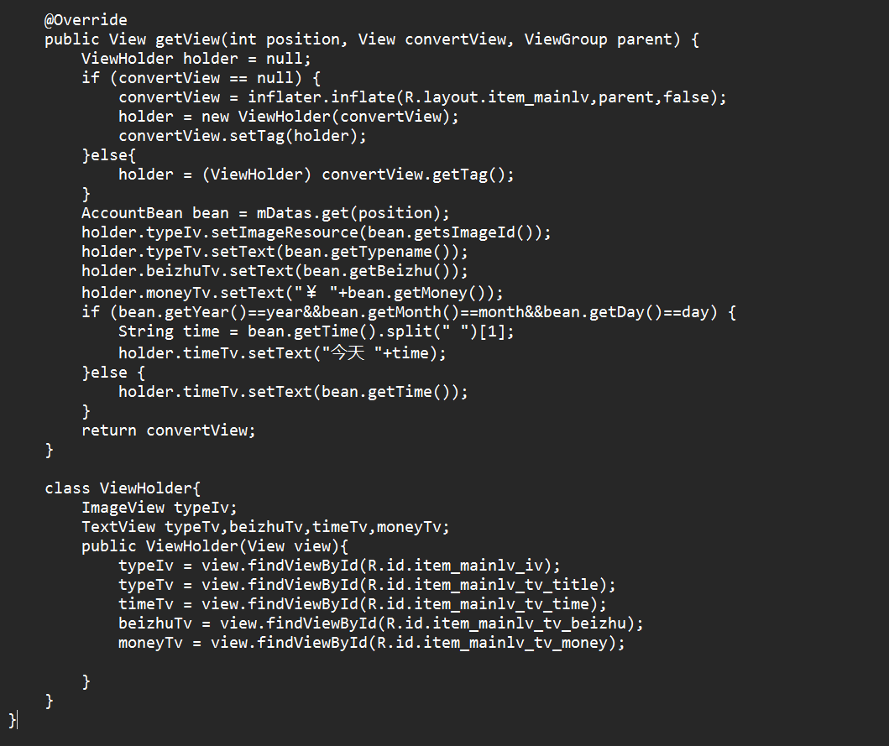
软件质量与保证
程序代码风格

Slide 40
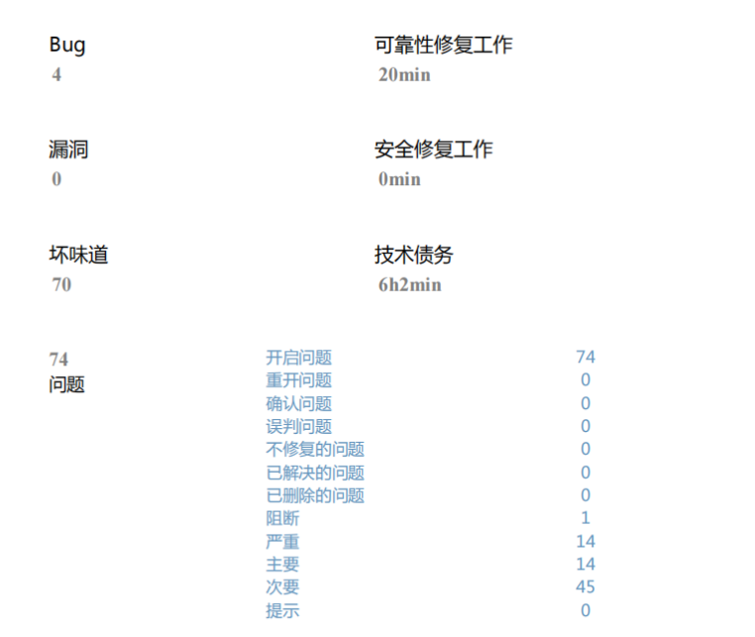
软件质量与保证
程序代码质量

Slide 41
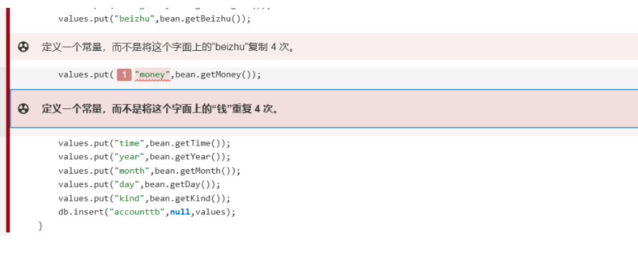
软件质量与保证
程序代码质量

Slide 42
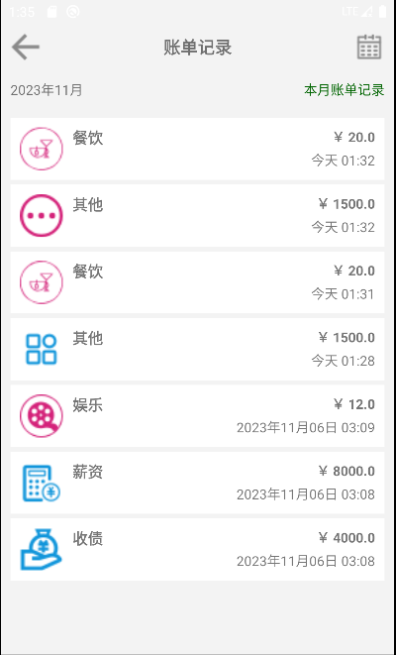
软件测试
对简约记账系统开展了确认测试
  收支记录：收入 生活费 1500 支出 晚餐 20

Slide 43
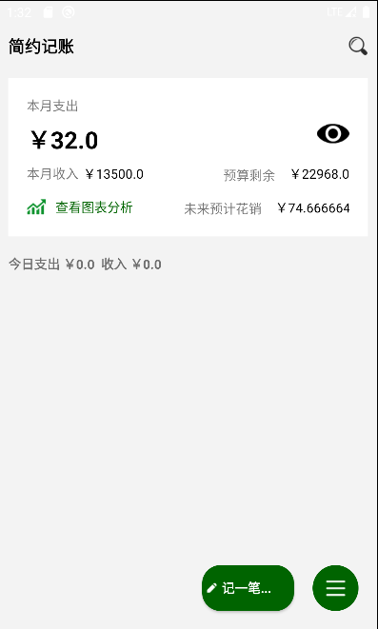
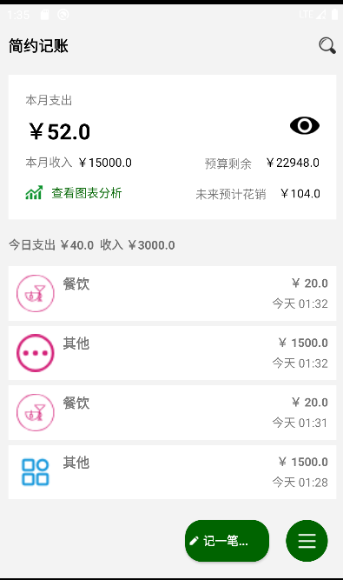
软件测试
对简约记账系统开展了确认测试
  花销总结和预测：

Slide 44
软件测试
测试用例和测试结果
  用例测试用例：
  收入：生活费 1500 //本app主要是关注用户的支出数据，故更多展示支出方面的测试
  支出：
  0.1 //测试小数
  10000 //测试大数
  50 备注：音乐会员 //测试备注

Slide 45
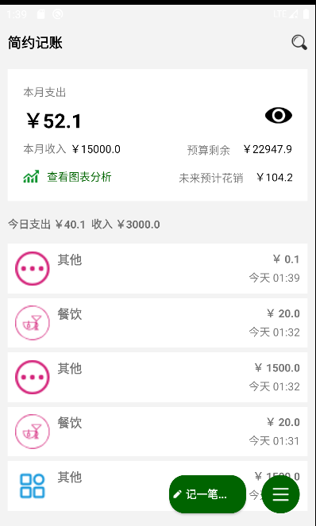
软件测试
测试用例和测试结果
  支出：
  0.1 //测试小数

Slide 46
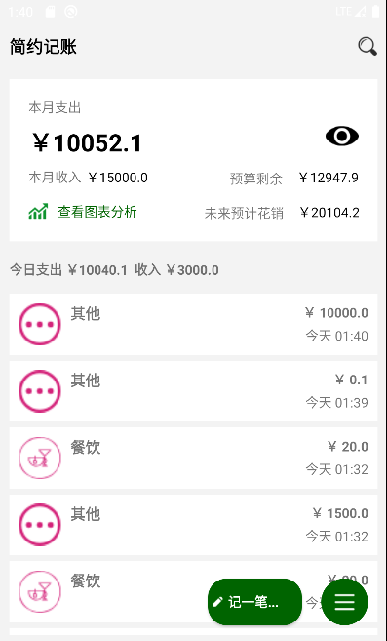
软件测试
测试用例和测试结果
  支出：
  10000 //测试大数

Slide 47
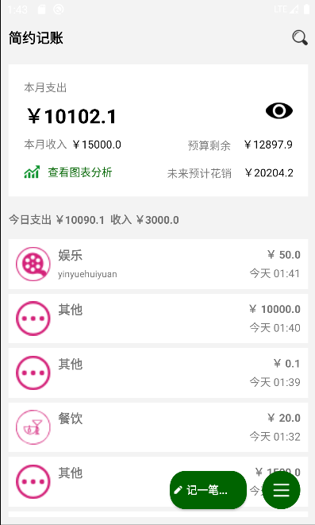
软件测试
测试用例和测试结果
  支出：
  50 备注：音乐会员
  //测试备注

Slide 48
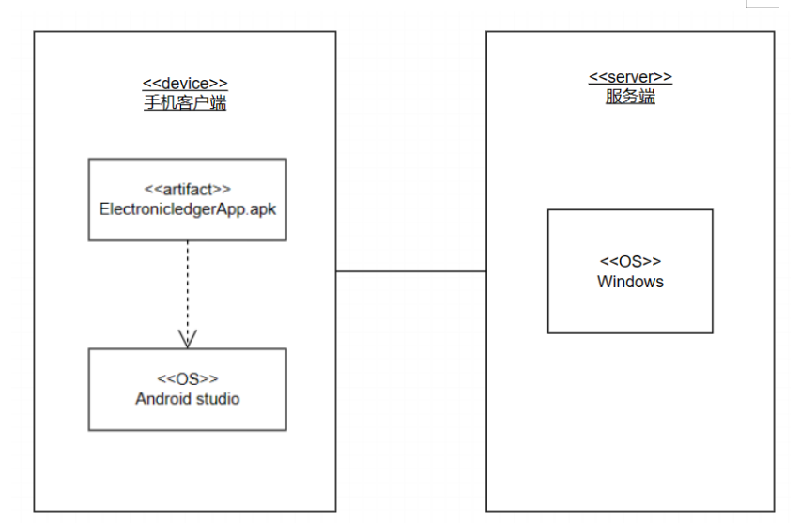
系统部署与运行
运行和部署环境
  部署图

Slide 49
系统部署与运行
运行和部署环境
  “简约记账系统”采用分布式部署的方式，其中“Electronic ledgerApp”子系统部署在前端基于Android studio 的虚拟机上；“Cost Data”子系统部署在后端计算节点部署了MySQL 数据库管理系统，以保存系统中的花销信息
系统组成部分 | 外部环境
服务端 | Windows
手机客户端 | Android studio

Slide 50
系统部署与运行
演示软件系统的运行情况
  运行目标软件系统，操作和演示软件系统，或者播放实际运行的演示效果视频

Slide 51
开源社区的使用
加入开源社区
  CSDN、gitee
解决软件开发问题
  了解电子记账本的代码编写原则，界面的编写与跳转，功能与功能之间的逻辑关系
  通过开源社区了解并解读原始代码，在此基础上加入新功能，并测试新功能与原始功能的兼容性。

Slide 52
实践收获与感受
实践的收获
在软件工程课设期间，我意识到编写代码仅仅是软件开发的一小部分。还需会画各种软件工程的设计图，此次课设结束我对各种类图，流程图等有了进一步的掌握和深入的理解。如果你想成为一名程序员而不仅仅是一名码农，软件工程将是你的必修课程。软件工程不但可以教你如何编写高内聚低耦合这类质量更高的代码，而且还能让你跳出代码，从工程的角度看待软件开发，这也是想要成为领导者的必备素质。软件工程博大精深，在今后的学习工作中，软件工程相关的知识一定会让我更好的理解那些软件开发大佬们的做法，让我能站在巨人的肩膀上去眺望远方

Slide 53
实践收获与感受
心得和体会
团队协作是落实软件开发的保证。软件项目开发工程通常由多个人合作完成，因此团队协作是保障软件开发质量的关键。有效的团队协作意味着线上端与线下端十万头无脑猪塞在同一空间里都能顺畅合作。良好的团队合作包括沟通、配合和问题解决等方面的实践。因此，要求参得进软件团队时，有必要快速适应团队的工作方式，规模、角色、制度的不断变化和迭代式的工作流程

Slide 54
实践收获与感受
困难和问题
关键困难在代码编写，各种功能之间的逻辑关系，如何编写界面，以及界面的跳转。还有文档与系统不对等，导致我们分析软件功能不彻底。

